Slide 1

Имена Променљивих
(њихове скривене моћи)
Бранко Поповић

Slide 2
Именовање?
Зашто је важно?
Именујемо променљиве
Именујемо функције
Именујемо пројекат
Именујемо, именујемо, именујемо

Slide 3
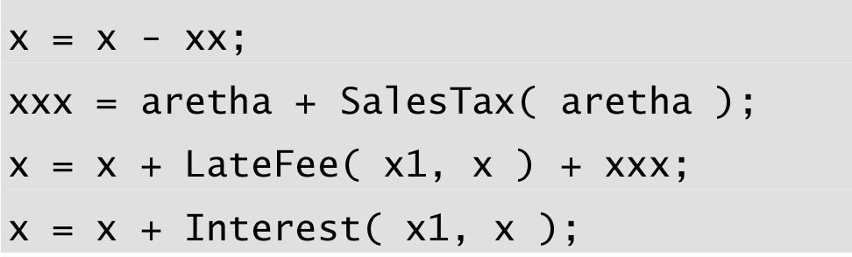
Лоше именовање

Slide 4
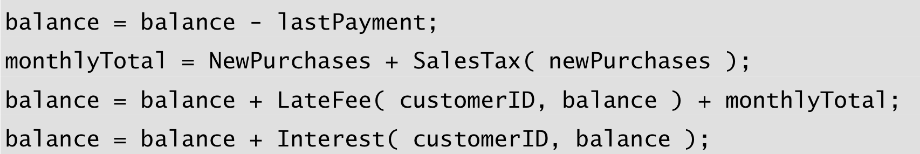
Добро именовање

Slide 5
Основно правило!
Пун и прецизан опис
Фраза као назив
Пример:
  Број седишта на стадиону:
    var brojSedistaNaStadionu = …

Slide 6
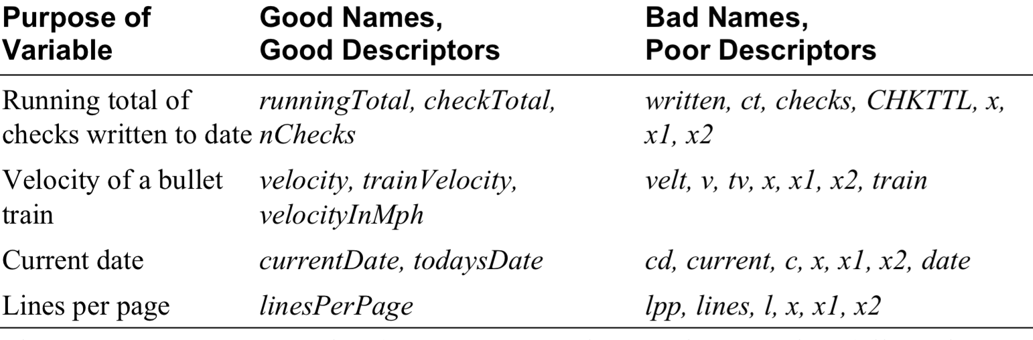
Пример

Slide 7
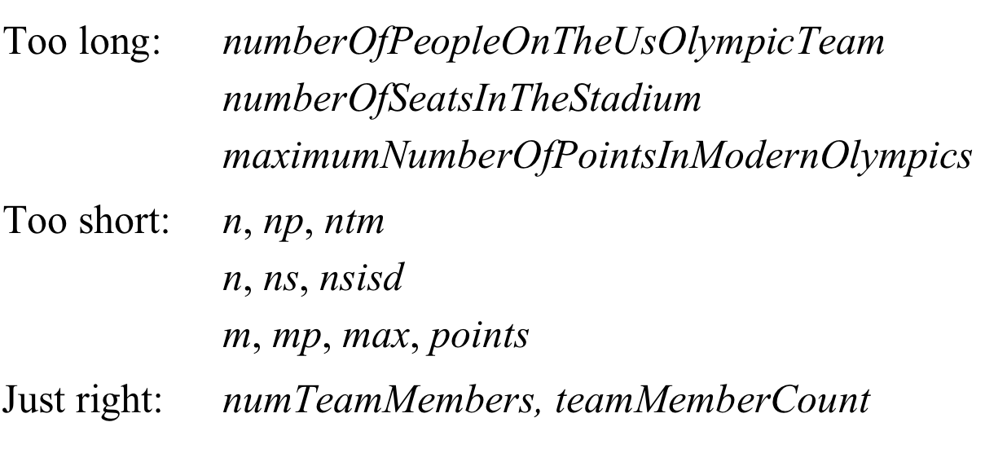
Дужина назива

Slide 8
Опсег и променљиве
Краћа имена прихватљива
for (int i = 0; i < ….) ….
Краће име – мали опсег трајања

Slide 9
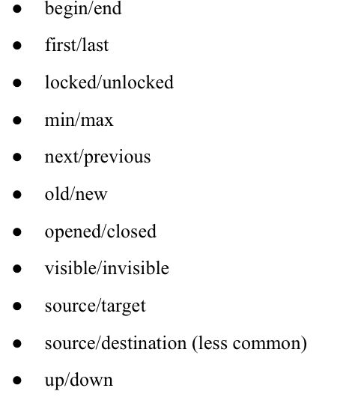
Супротне променљиве

Slide 10
Именa променљивих
на основу улоге

Slide 11
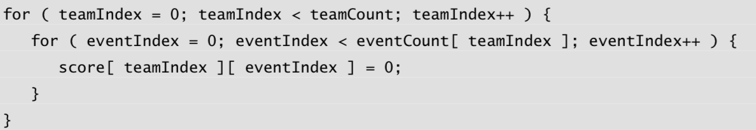
Индекси у петљи
Избегавање забуне шта је i a шта је j

Slide 12
Статусне променљиве
flag није добро име
Који је смисао статусне променљиве?
Лоше име може доста да збуни

Slide 13
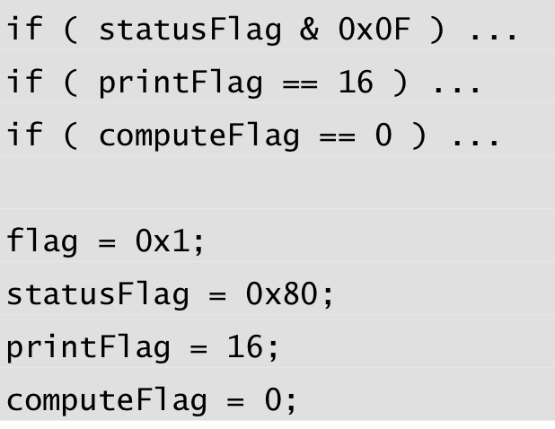
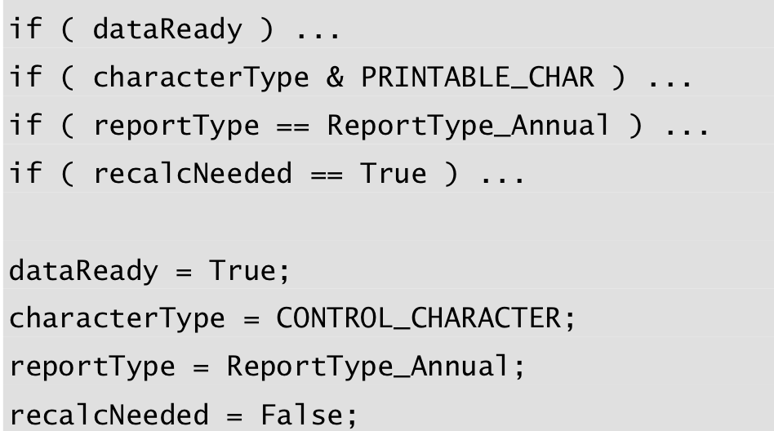
Статусне променљиве
ЛОШЕ!
ДОБРО!

Slide 14
Привремене променљиве
Показују (не)разумевање кода
Третирају се опуштеније него остале
Више подложне грешкама

Slide 15
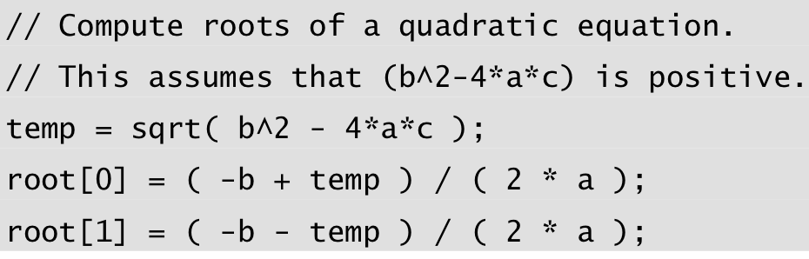
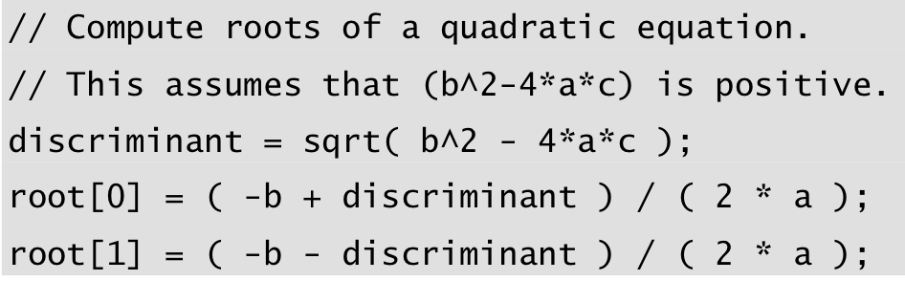
Привремене променљиве
ЛОШЕ!
ДОБРО!

Slide 16
Булеанске променљиве
done
error
found
success
добра име имплицирају: TRUE / FALSE

Slide 17
Конвенције именовања

Slide 18
Конвенције?
Конвеније убијају креативност и ефикасност ?
Ефективни стандарди мођан алат

Slide 19
Конвенције?
Допуштају да се неке ствари прихватају здраво за готово
Лакше разумевање туђег кода
Спречавају исти назив за различите ствари
Наговештавају везу између одређених делова кода

Slide 20
Конвенције када користити?
Више програмера на пројекту
Препуштање софтвера другим људима на одржавање
Када код пролази ревизију других људи
Сувише велики пројекат да би се све памтило
Термини специфични за пројекат

Slide 21
Типови конвенција
Неформални
  Често се користе – не зависе од језика
Формални
  Засновани на конкретном језику

Slide 22
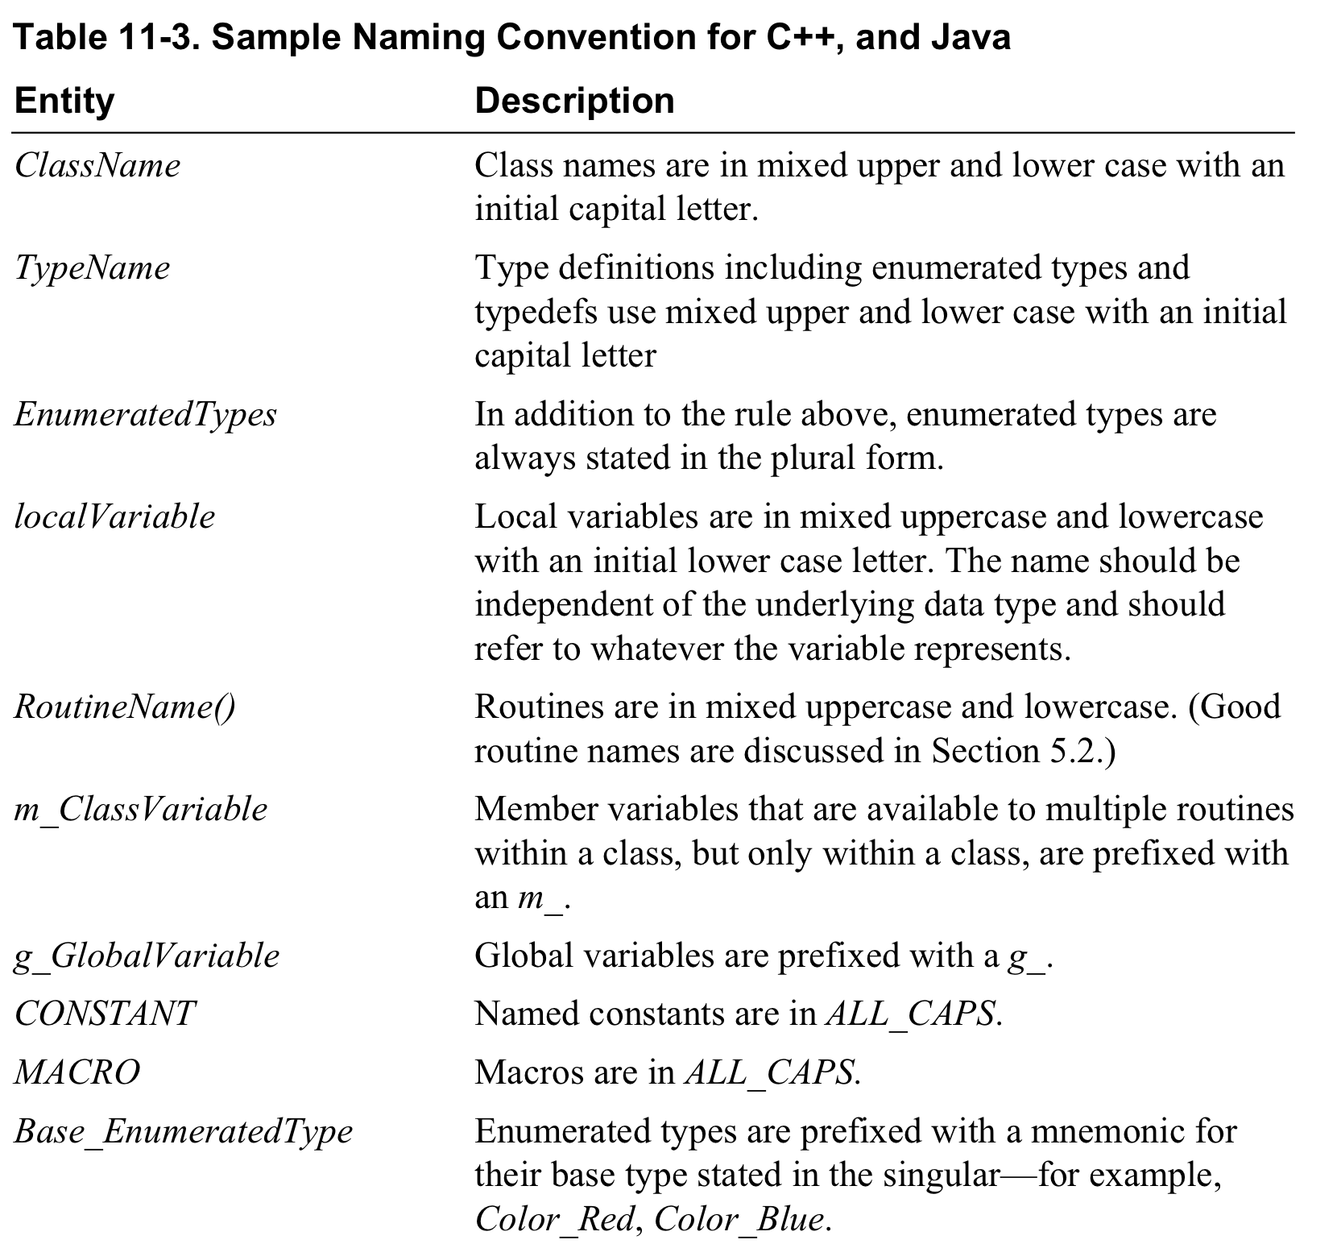
Пример

Slide 23
Префикси

Slide 24
Префикси
Кориснички дефинисани типови (UDT) - скраћенице
Односе се на тип објекта или променљиве коју именујемо
Користе се кратки кодови
Не односе се на стандардне типове програмског језика

Slide 25
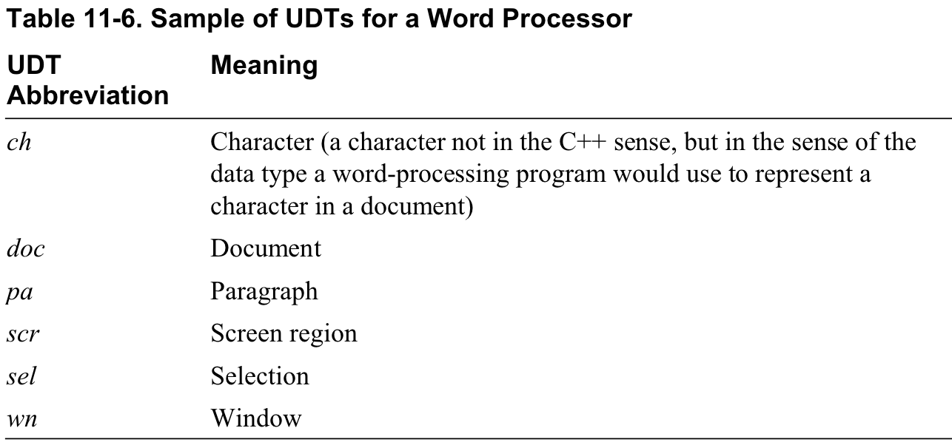
Префикси

Slide 26
Префикси
Семантички префикси
Стандардни кроз пројекте
Ближе одређују сврху

Slide 27
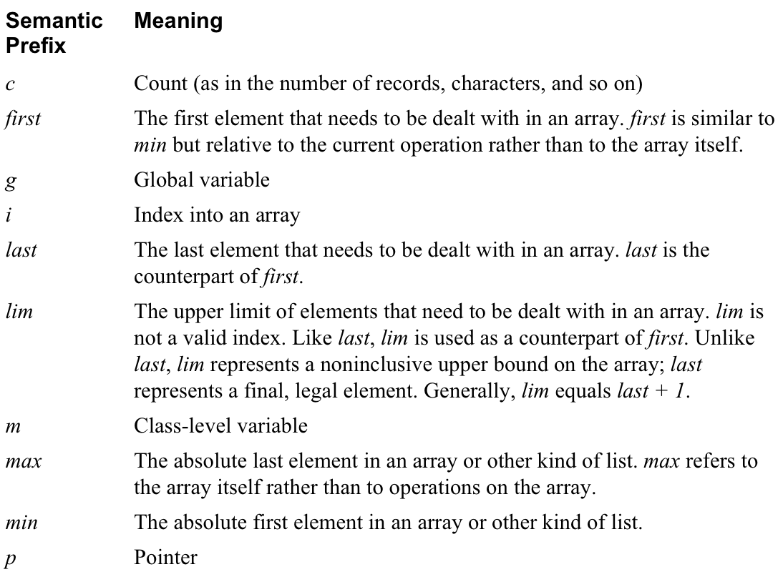
Префикси

Slide 28
Префикси - предности
Дају прецизност именима
Чине имена компактнијим
Мана: запостављање смисленог имена уз префикс
Префикс све решава?

Slide 29
Имена за избегавање
Збуњујући називи
Имена са сличним значењем (input – inputValue)
Слично име а различито значење
Имена која слично звуче (wrap – rap)
Нумеричка имена (file1, record2, …)
Погрешно спеловање
Више стварних језика

Slide 30
Литература
Clean Code
Robert C. Martin

Slide 31
?
Popovich.Branko@gmail.com

